Slide 1
1С-Битрикс: Корпоративный портал
от эффективности сотрудника к эффективности компании

Slide 2
С какими задачами мы сталкиваемся ежедневно?

Slide 3
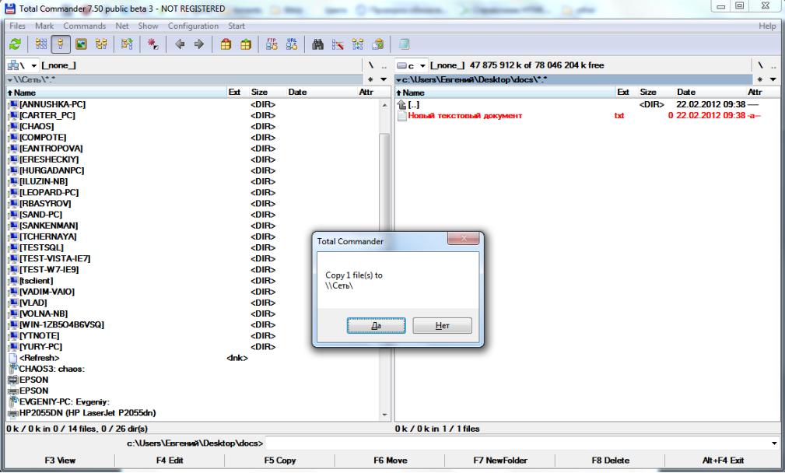
Обмен файлами
Многочисленные пересылки версий документов через скайп, файл-сервер, аську, почту..

Slide 4
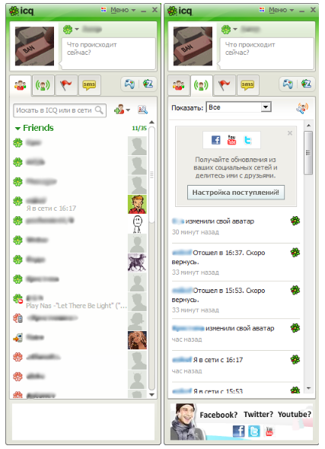
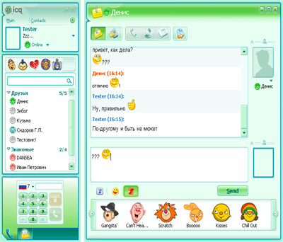
Переписка с коллегами
Много контактов и все не по делу…

Slide 5
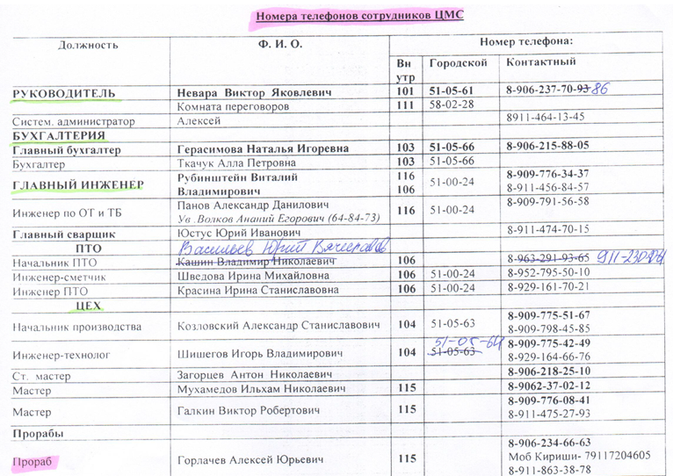
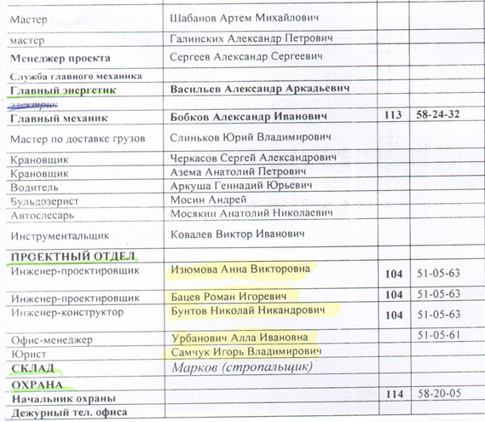
Поиск контактов
Сложно быстро найти нужный телефон…

Slide 6
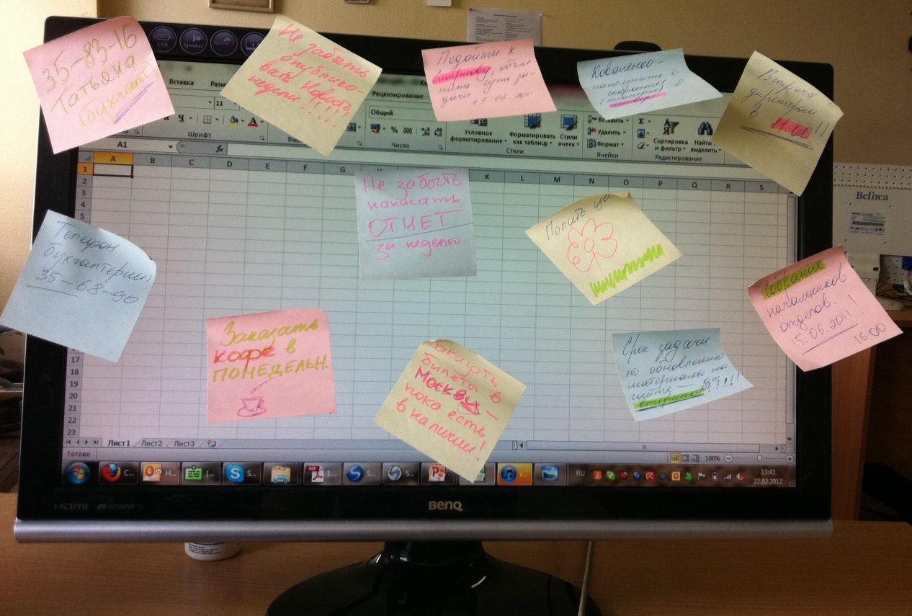
Управление задачами
Задачи в блокноте и на стикерах...
А как это происходит у вас?

Slide 7
Как эти задачи решаются в корпоративном портале?

Slide 8
Обмен файлами и управление документами – через корпоративный портал

Slide 9
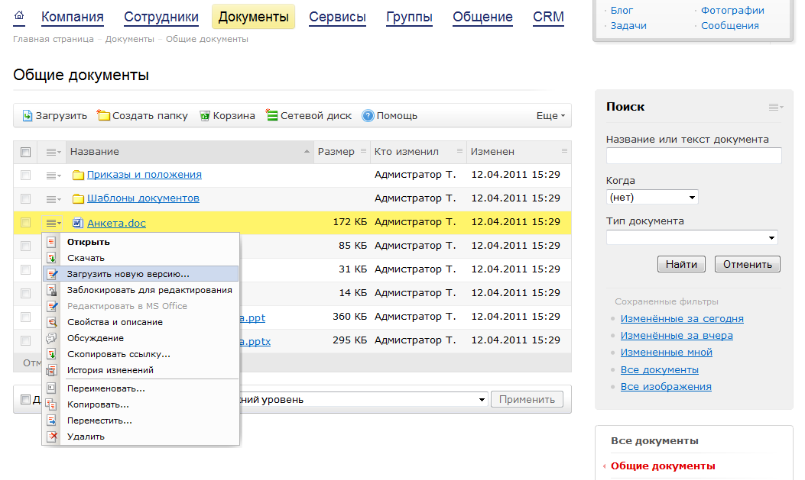
Управление документами

Slide 10
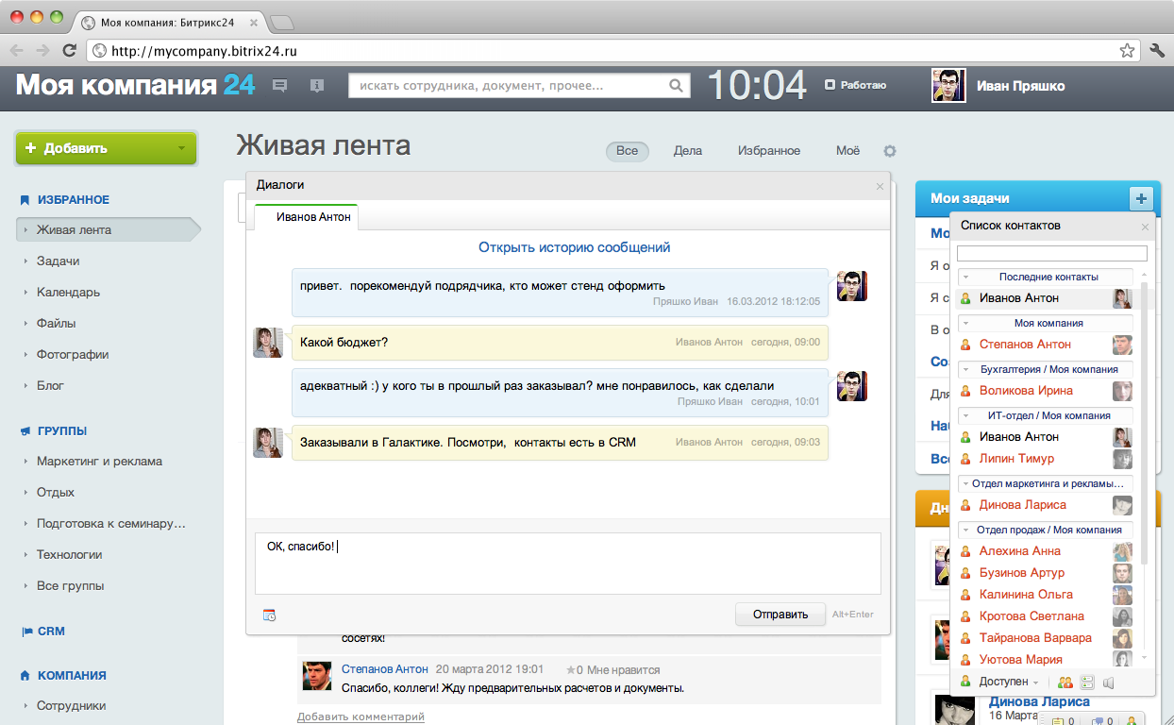
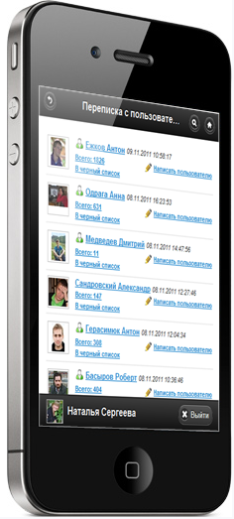
Общение с коллегами

Slide 11
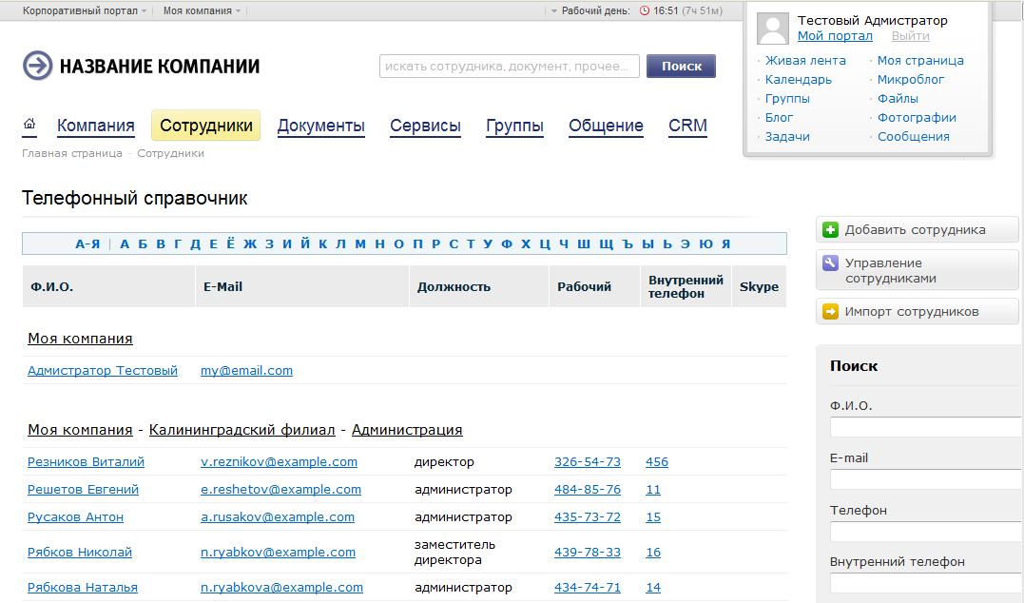
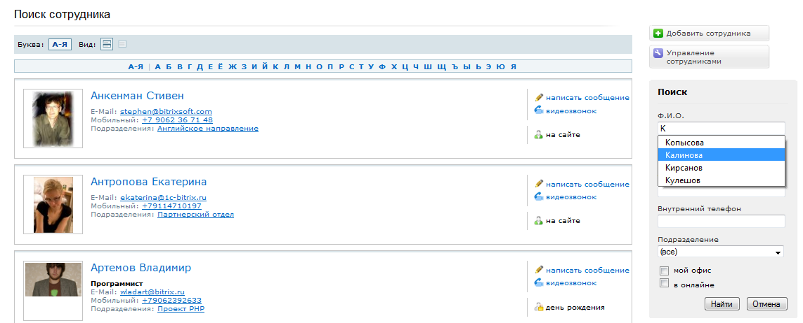
Поиск контактов и справочник

Slide 12
Управление задачами и проектами через корпоративный портал

Slide 13
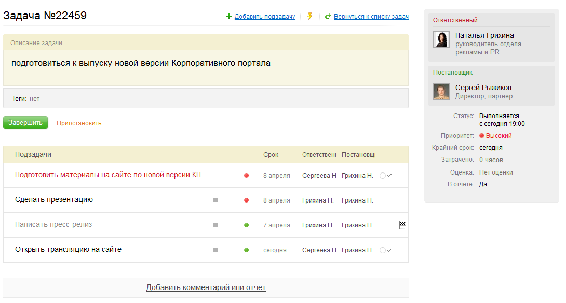
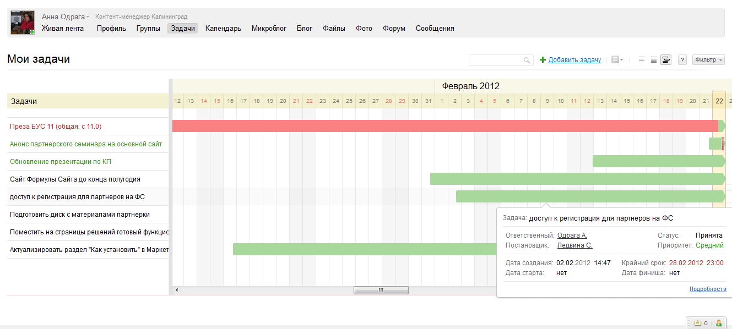
Управление задачами и проектами

Slide 14
Быстро. Просто. Эффективно.
1С-Битрикс: Корпоративный портал
Простое решение сложных задач

Slide 15
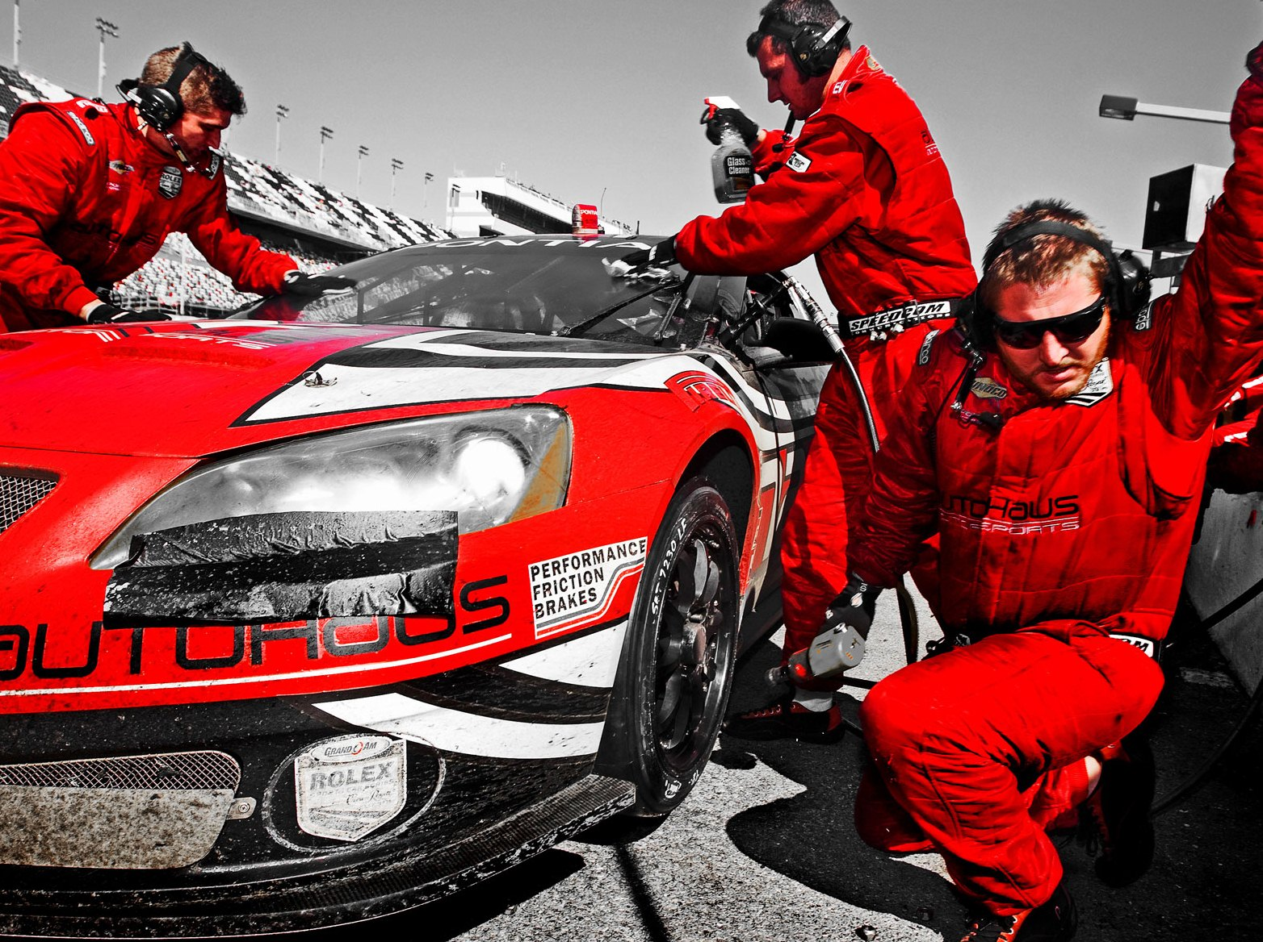
Коллективная работа

Slide 16
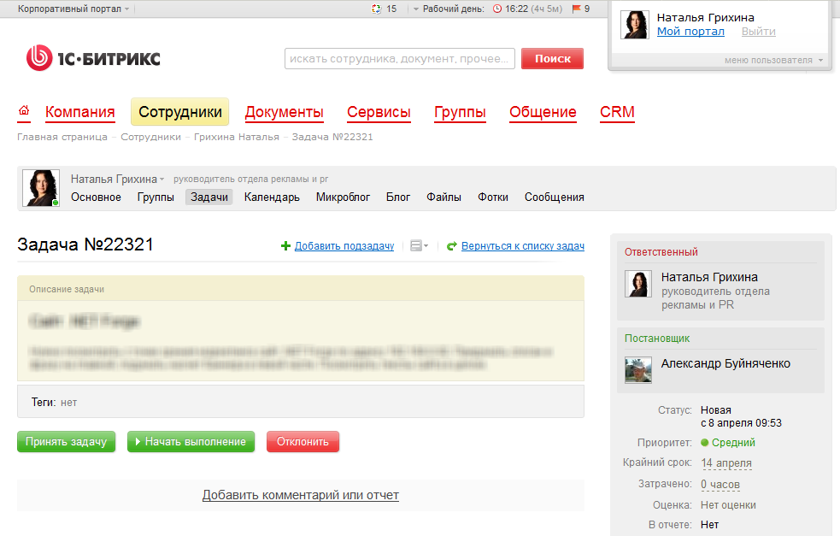
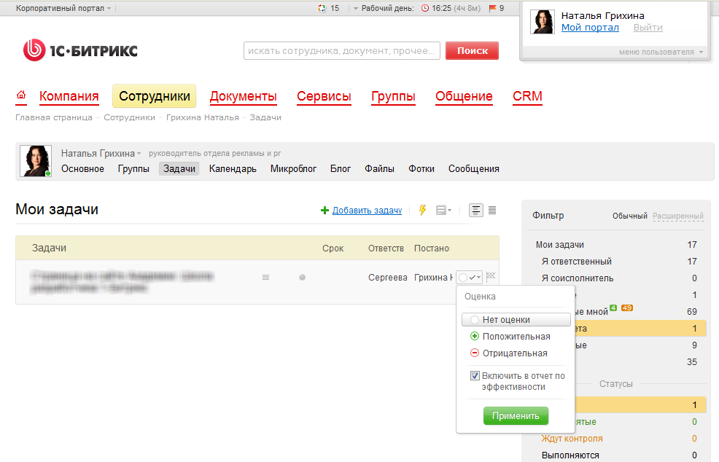
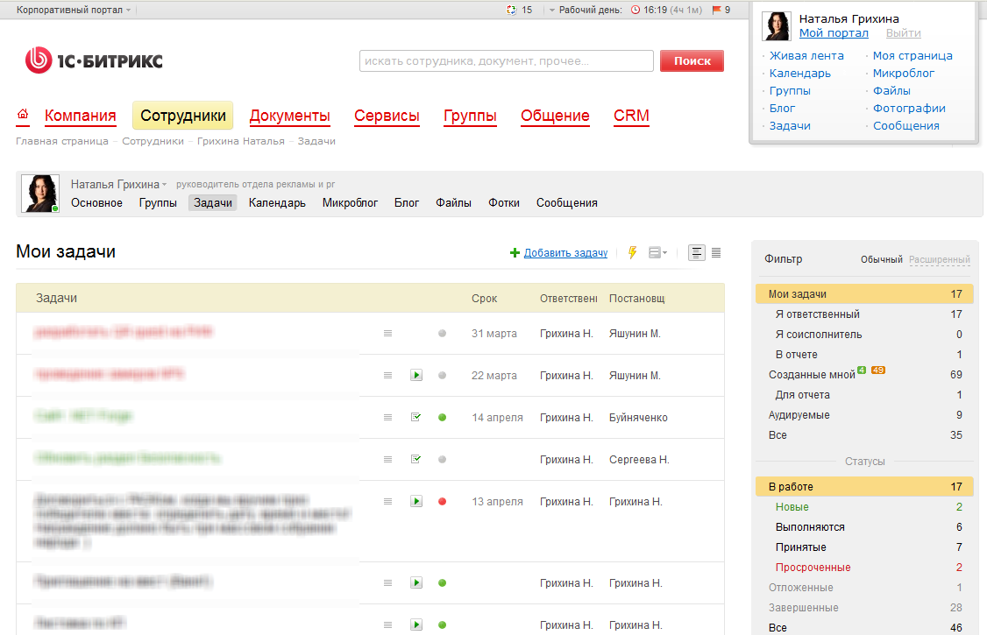
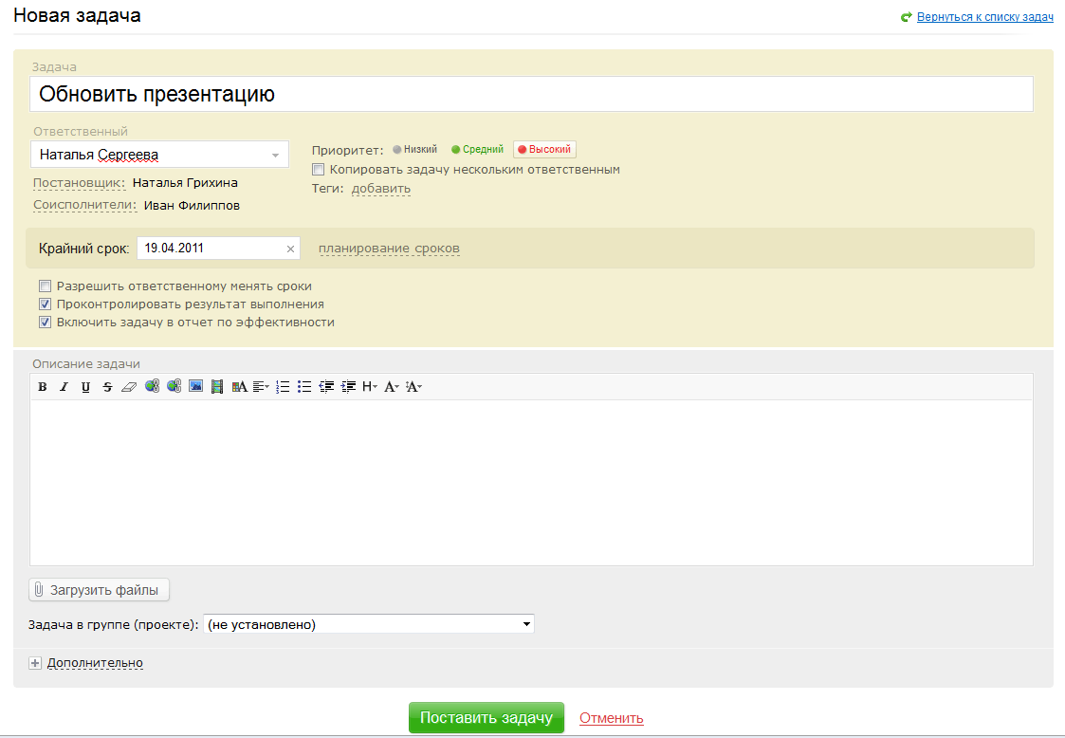
Управление задачами и проектами
сотрудник может самостоятельно ставить себе задачи, принимать их от руководителя, делегировать своим подчиненным
в задаче можно указать соисполнителей и наблюдателей
задачи над проектом можно представить в виде диаграммы Ганта

Slide 17
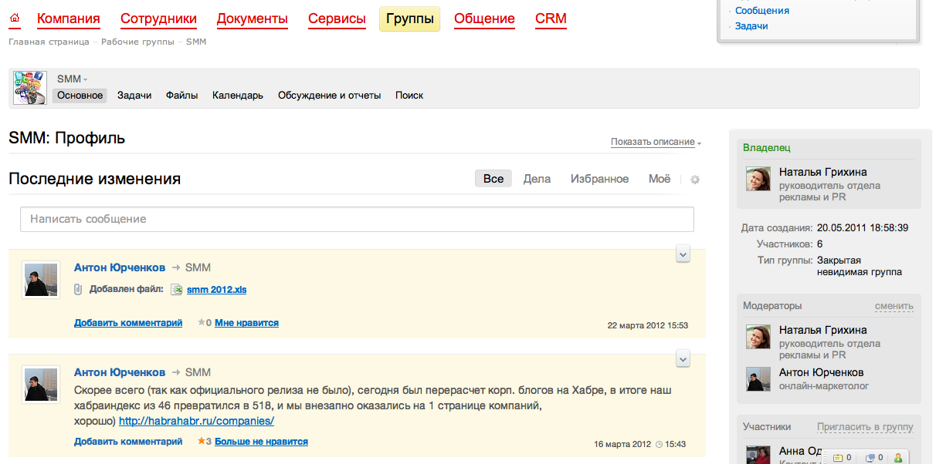
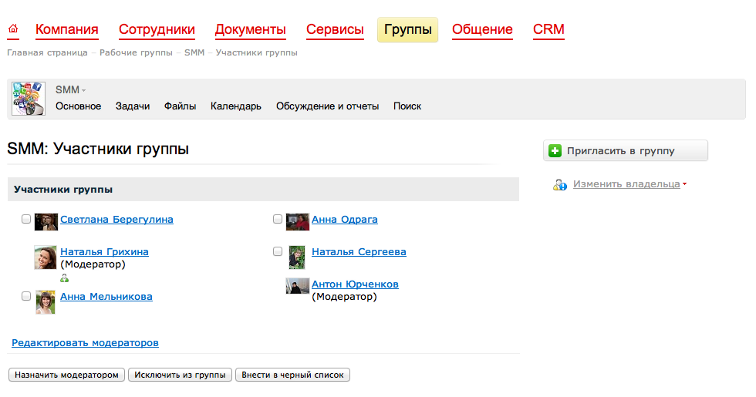
Рабочие группы
сотрудники объединяются в группы, работающие над разными проектами;
в группах настраивается приватность, функционал и его доступность (условия, правила, доступ к содержимому);
назначается модератор, редактируется состав группы, раздаются приглашения на вступление и т.д.;

Slide 18
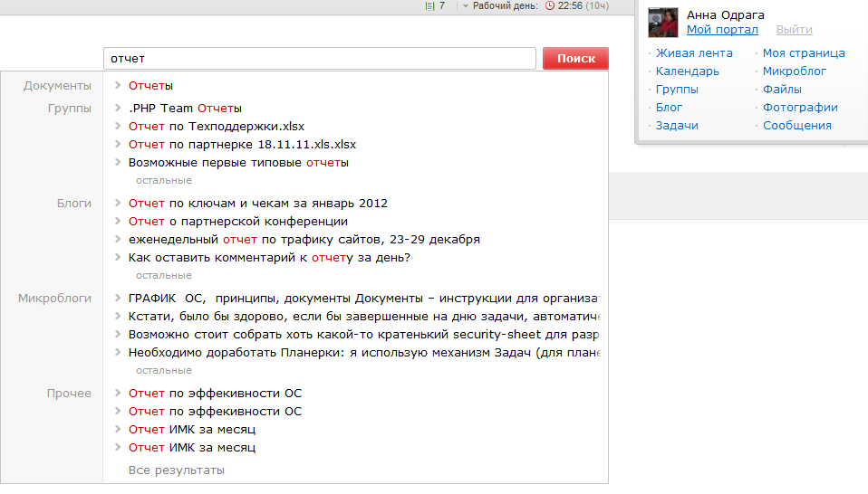
Мгновенный поиск
моментальная индексация обновленных и новых документов;
поиск по внутреннему содержимому документов (DOCX, XLSX, DOC, XLS, PPTX, PPT, PDF, RTF, ODS и другим);
учет прав доступа сотрудника при отображении результатов поиска;

Slide 19
Управление документами
коллективный доступ к общим файлам
уведомление о новых документах в «Живой ленте»
персональные файлы у каждого сотрудника
загрузка новой копии документа
история изменений документа

Slide 20
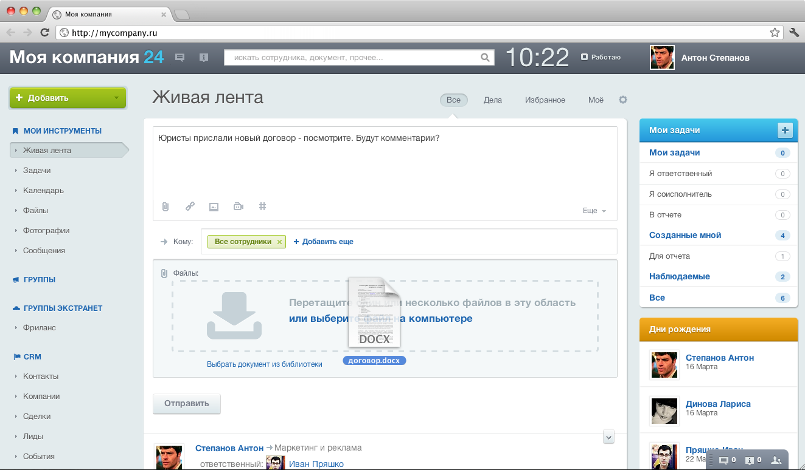
Внутренние сообщения
отправка сообщения в один клик, прямо из «Живой ленты»
адресация лично сотруднику, сразу нескольким сотрудникам, отделу компании или рабочей группе
к сообщению можно прикрепить документ, фотографию или видео и обсудить с коллегами
Система внутренних сообщений - альтернатива электронной почте

Slide 21
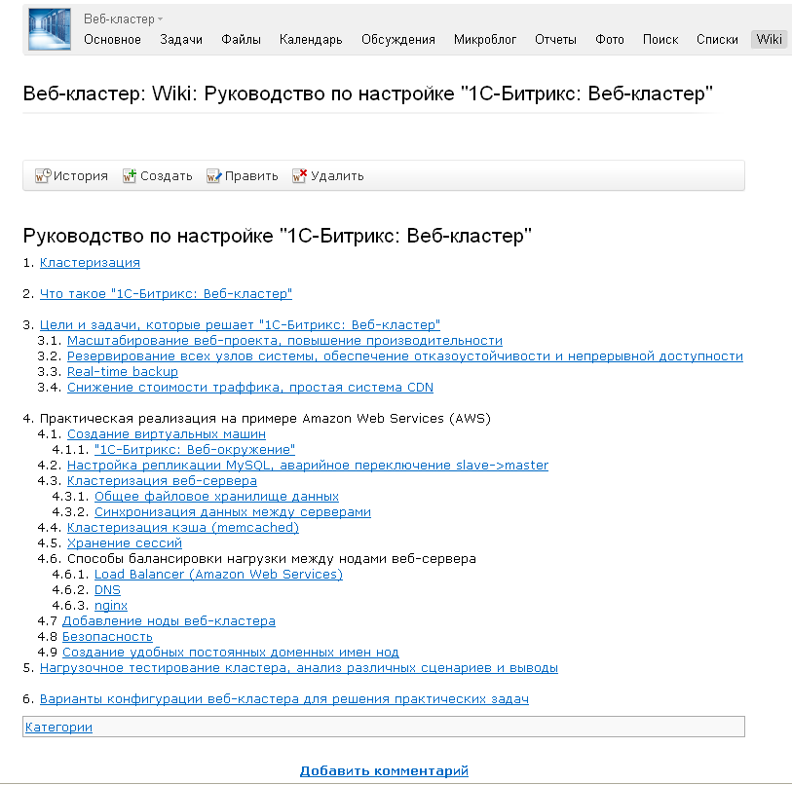
База знаний
страницу Wiki можно не только править, но и писать к ней свои комментарии
учет изменений по каждому тексту
сравнение редакции (версии) текстов и возврат к более ранним
визуальный редактор страниц для Wiki

Slide 22
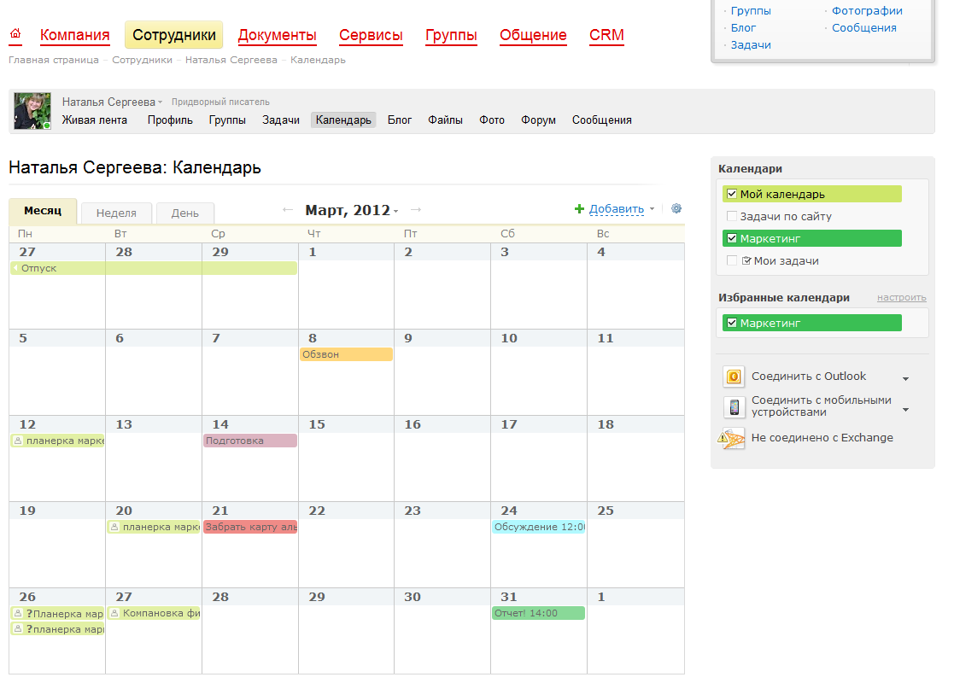
Календари
планирование рабочего времени
напоминания о предстоящих событиях
календари можно загрузить в мобильный телефон или планшет (iPhone, iPad, Android)

Slide 23
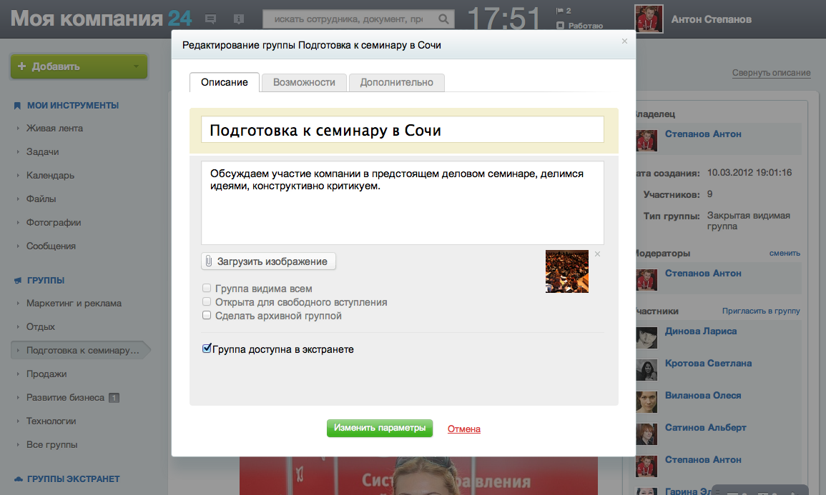
Экстранет
сотрудники всегда работают внутри корпоративного портала
в любую рабочую группу можно пригласить внешних пользователей
пользователи Экстранета не получат доступ к закрытой внутрикорпоративной информации

Slide 24
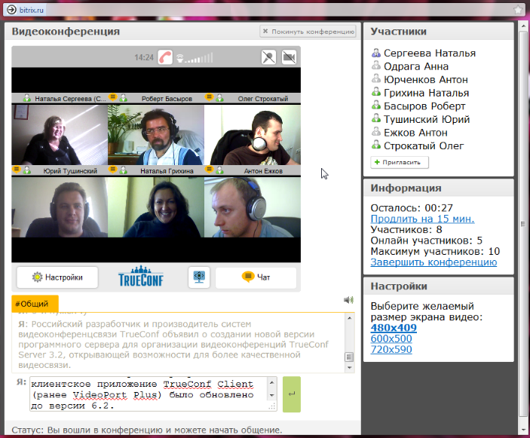
Видеопереговорные
Видеозвонки напрямую сотрудникам
Видеопереговорные с резервированием

Slide 25
Сервис «Есть идея?» - возможность для каждого сотрудника предложить свою идею

Slide 26
Социальные коммуникации

Slide 27
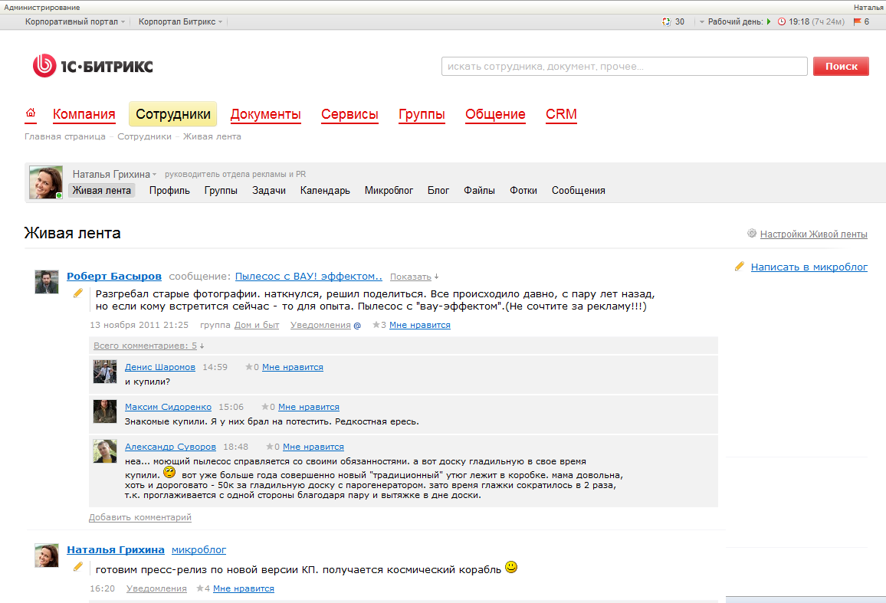
Интерактивная «Живая лента»
«Живая лента» – интерактивная лента всех изменений на вашем корпоративном портале.
Читая «живую ленту», все сотрудники всегда в курсе событий и могут оперативно реагировать на поставленные задачи, подключаться к обсуждениям, просматривать новые документы.

Slide 28
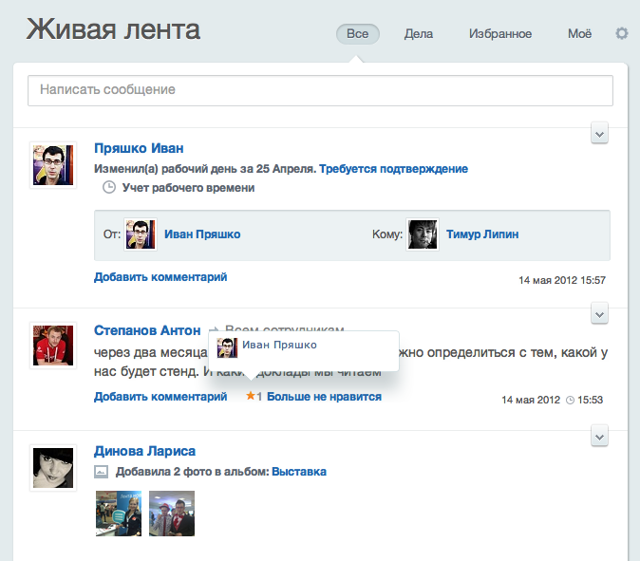
«Мне нравится»
«Живая лента» интерактивна – можно сразу комментировать сообщения, отмечать сообщения кнопкой «Мне нравится».
Отметка «Мне нравится» показывает мнение сотрудников, влияет на рейтинг записи, файла - в результатах поиска эти документы будут показаны первыми.

Slide 29
Веб-мессенджер
индикатор присутствия на портале
не нужно устанавливать сторонние программы
переписка с коллегами хранится в истории
встроенный поиск по архиву сообщений
Безопасный и эффективный инструмент общения для сотрудников

Slide 30
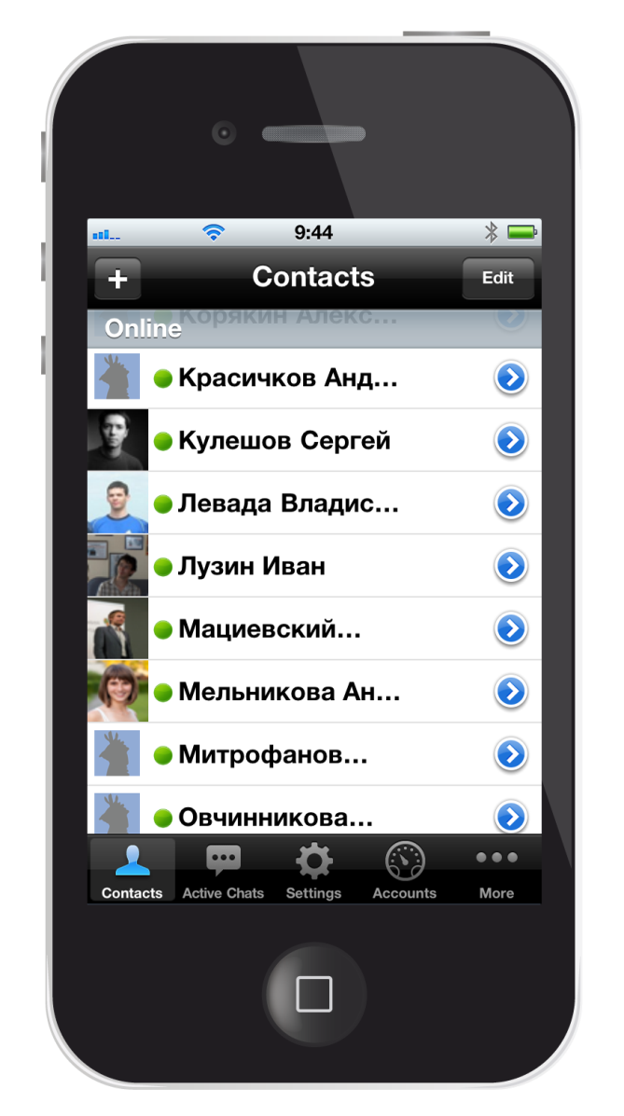
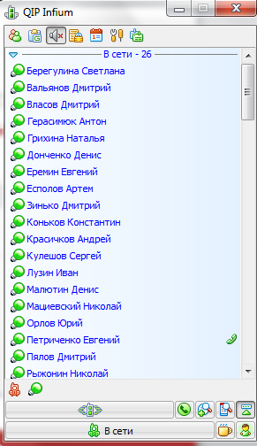
IM-сообщения/ Jabber/XMPP

Slide 31
Компания

Slide 32
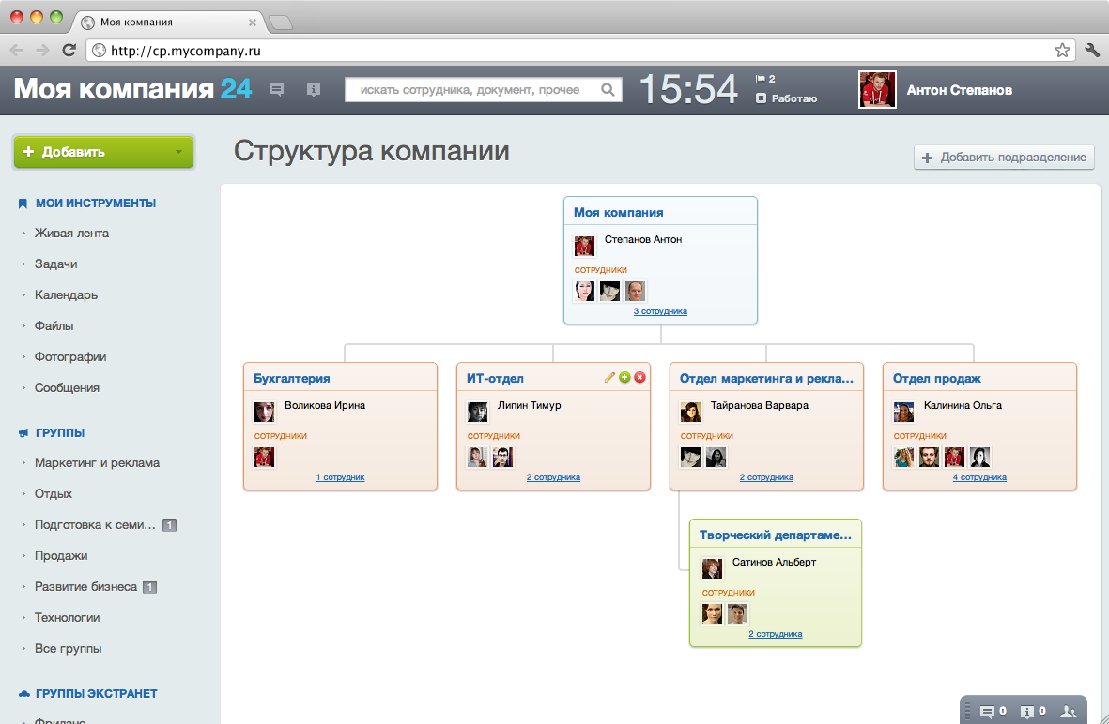
Визуальная структура
функция drag&drop (можно «перетащить» мышкой сотрудника из одного отдела в другой, поменять руководителей отделов, добавить новых сотрудников)
иерархия в структуре используется в управлении задачами, для рабочих отчетов, планерок, в правах доступа
Структуру компании можно проектировать визуально

Slide 33
Список сотрудников

Slide 34
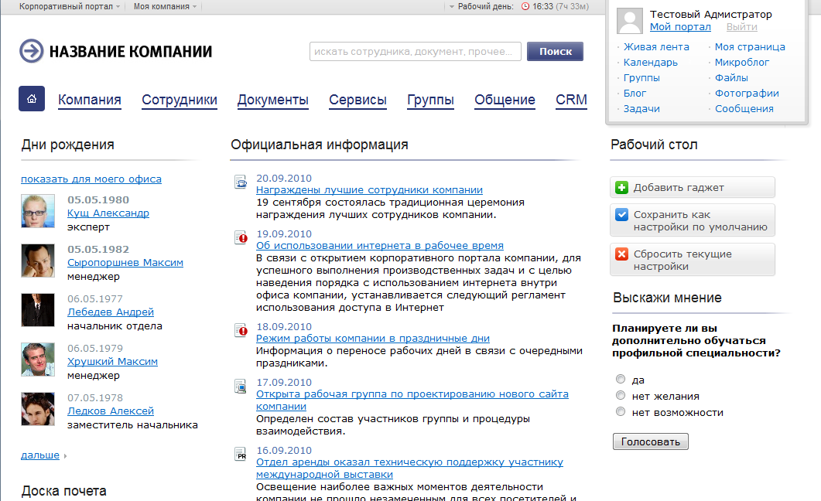
Лента официальных новостей

Slide 35
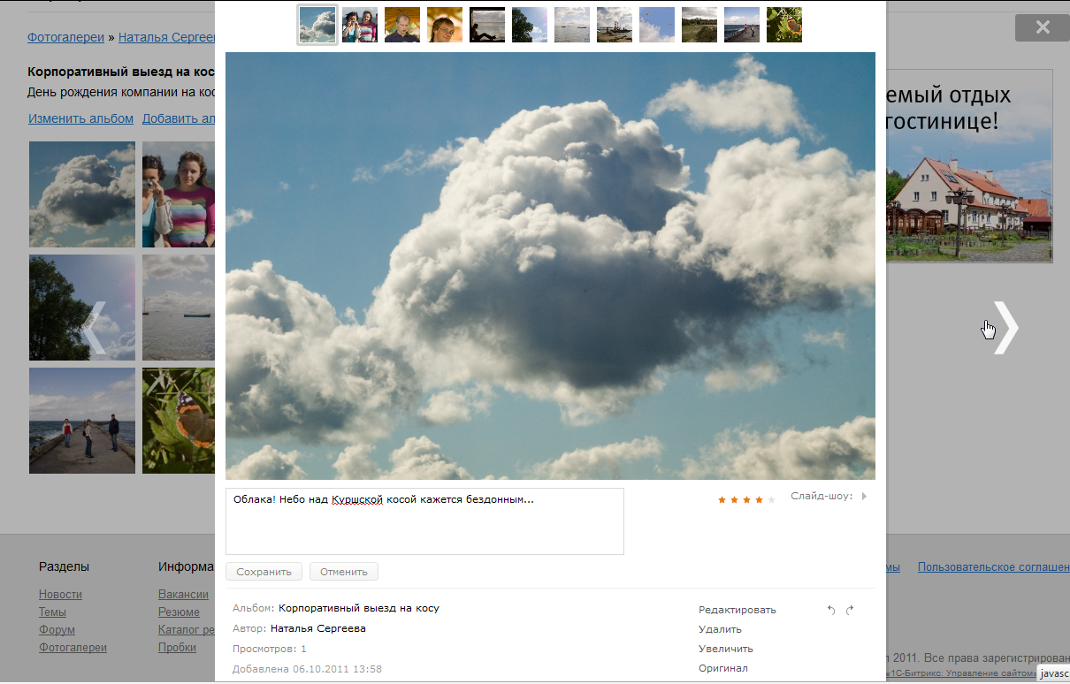
Фото- и видеогалереи компании

Slide 36
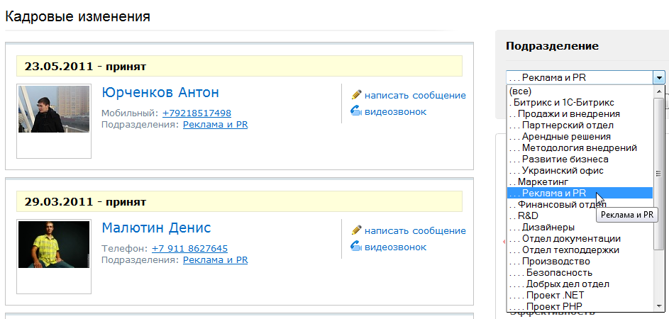
Кадровые изменения

Slide 37
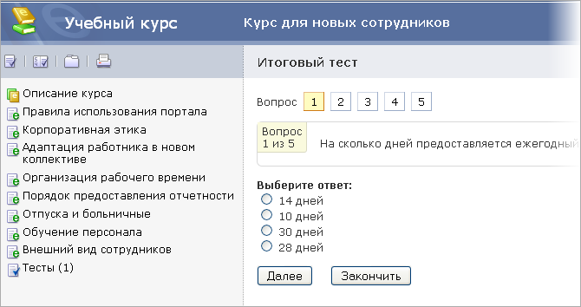
Обучение и сертификация сотрудников

Slide 38
Планы и отчеты

Slide 39
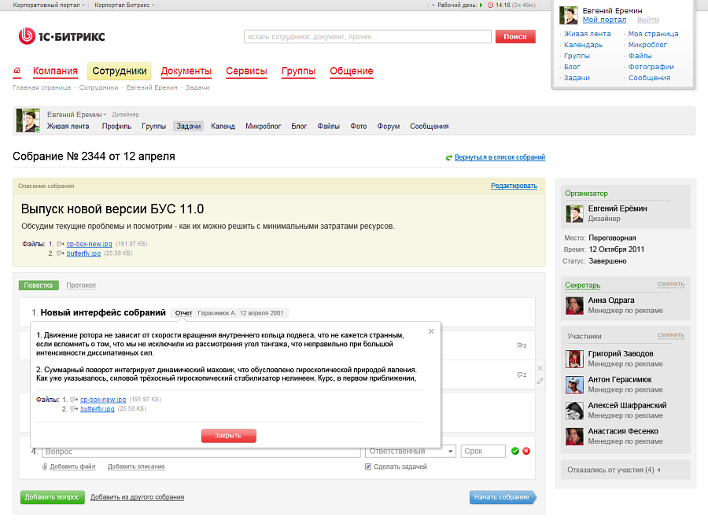
Собрания и планерки

Slide 40
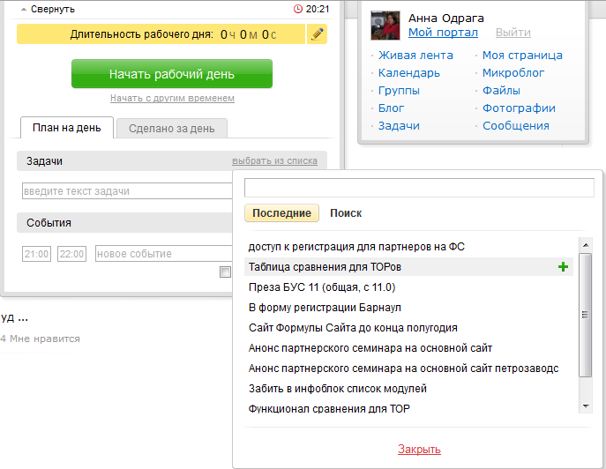
Учет рабочего времени

Slide 41
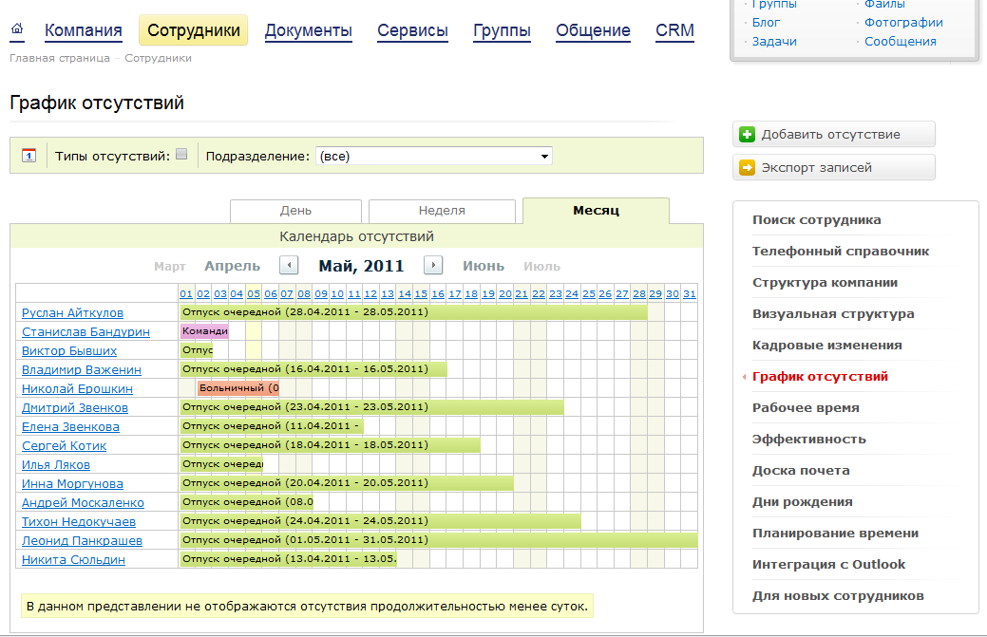
График отсутствий

Slide 42
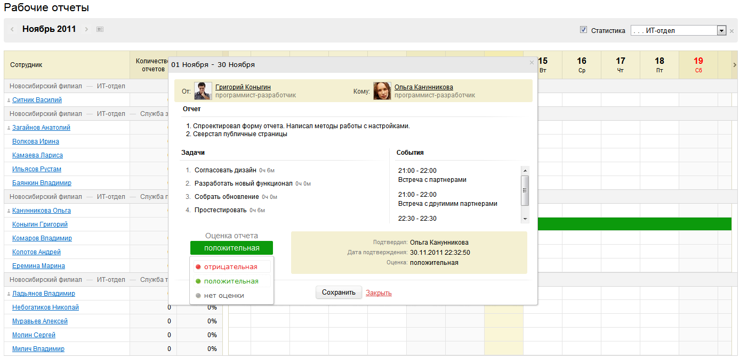
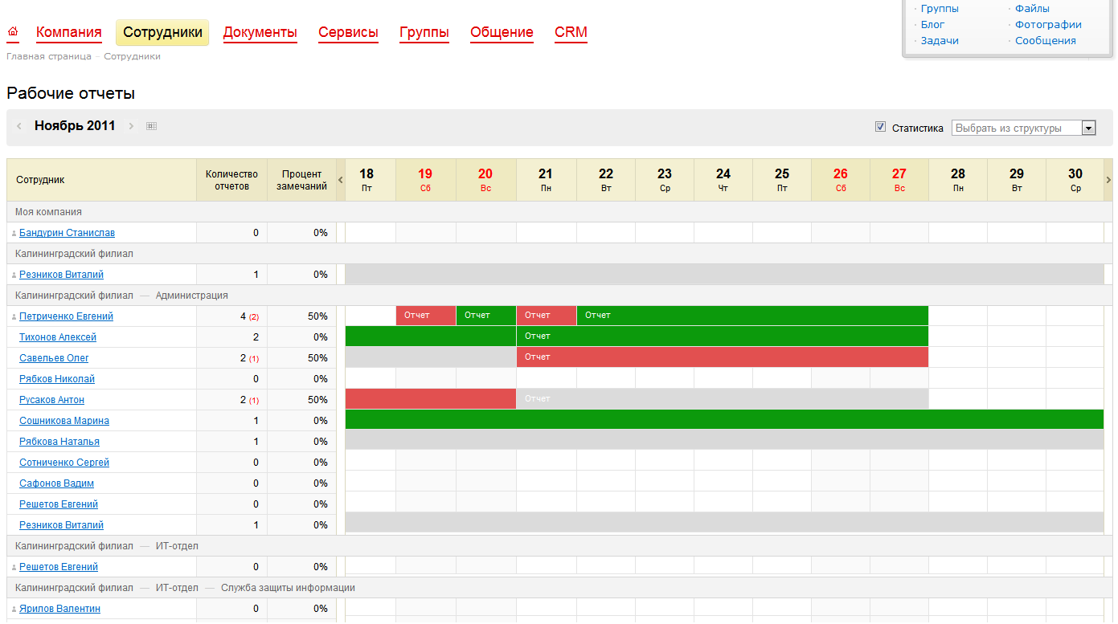
Рабочие отчеты

Slide 43
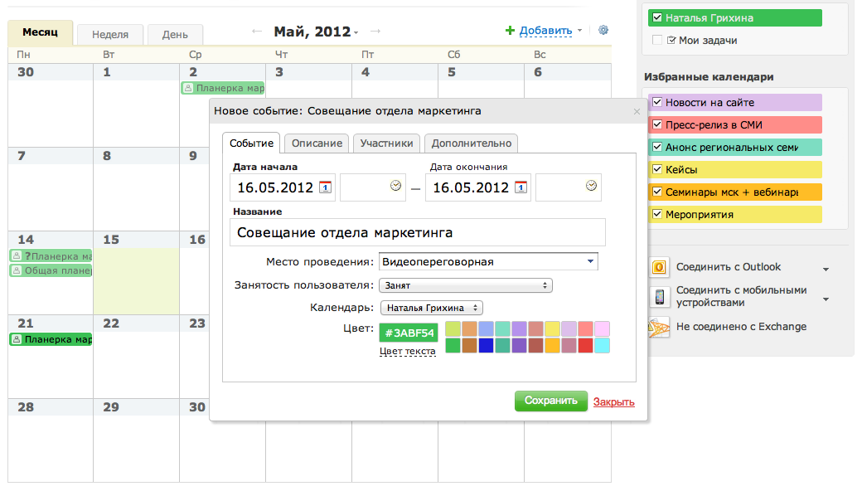
Резервирование переговорных

Slide 44
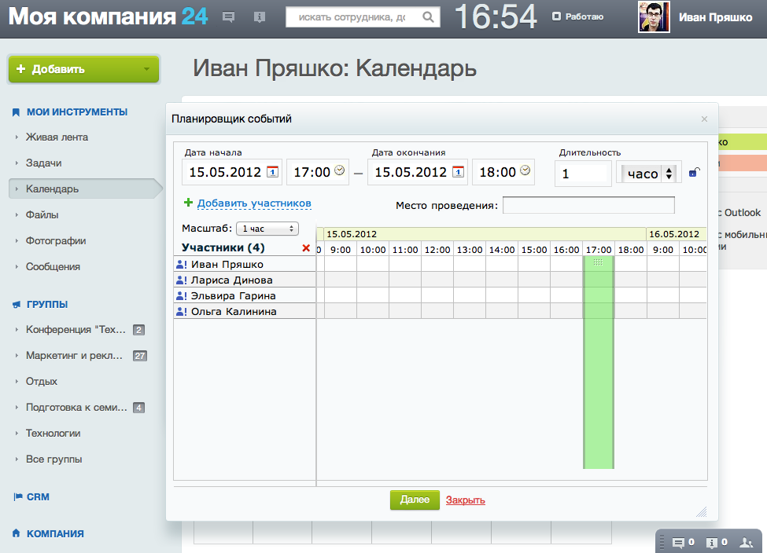
Планировщик событий в календаре

Slide 45
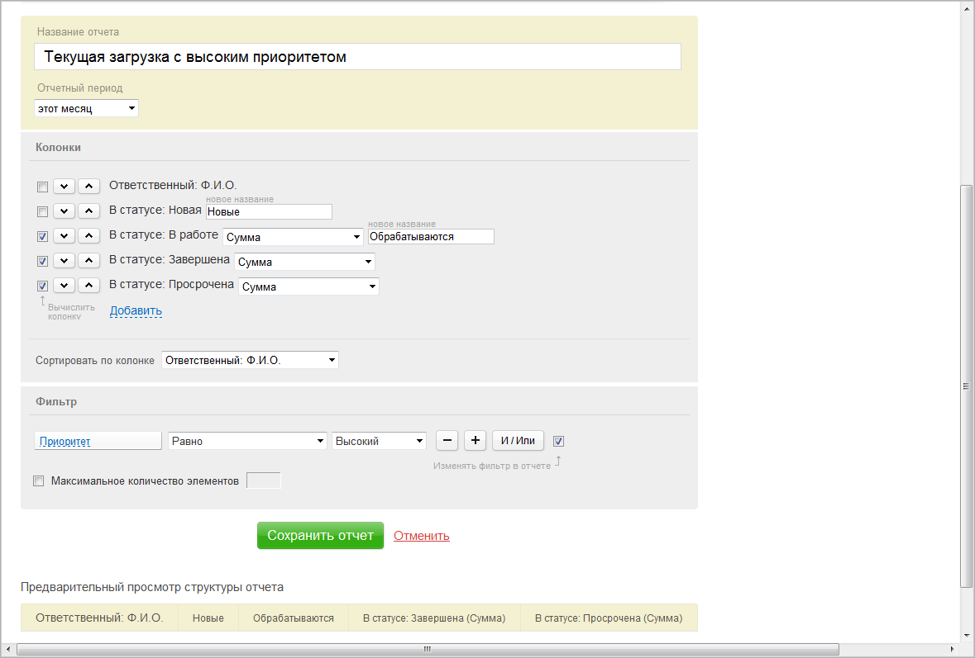
Конструктор отчетов

Slide 46
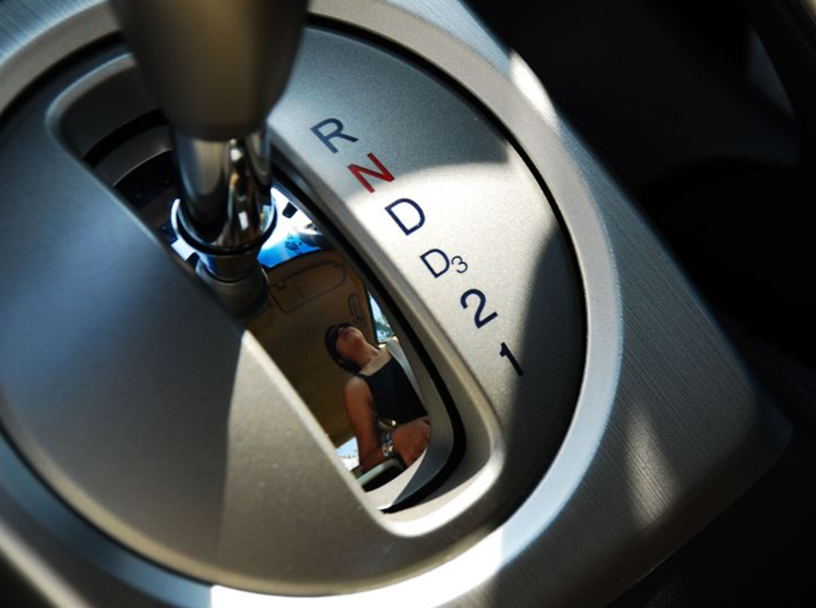
Автоматизация бизнеса

Slide 47
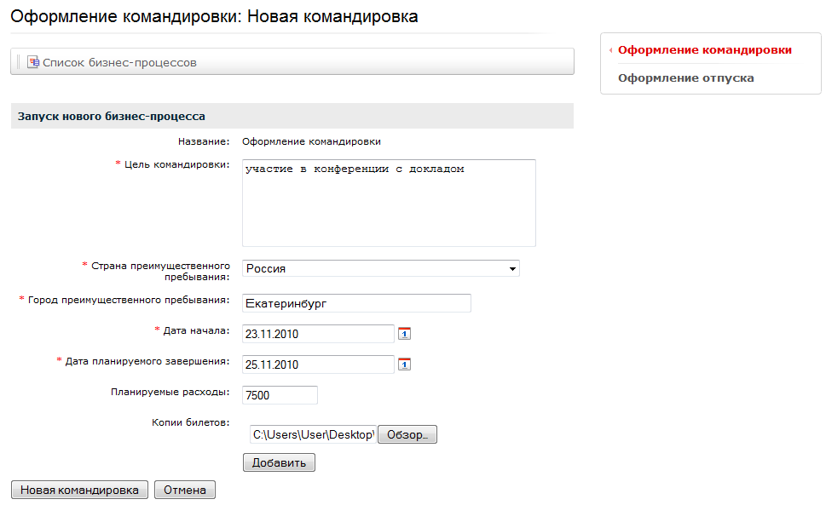
Бизнес-процессы

Slide 48
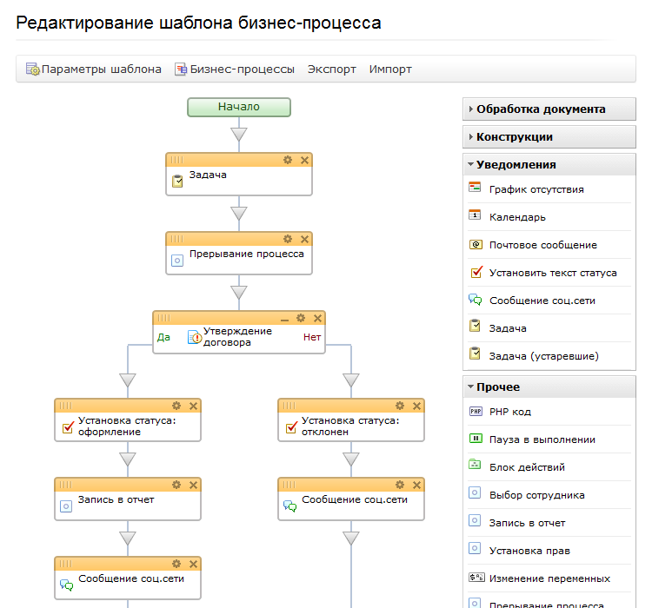
Визуальное проектирование бизнес-процесса

Slide 49
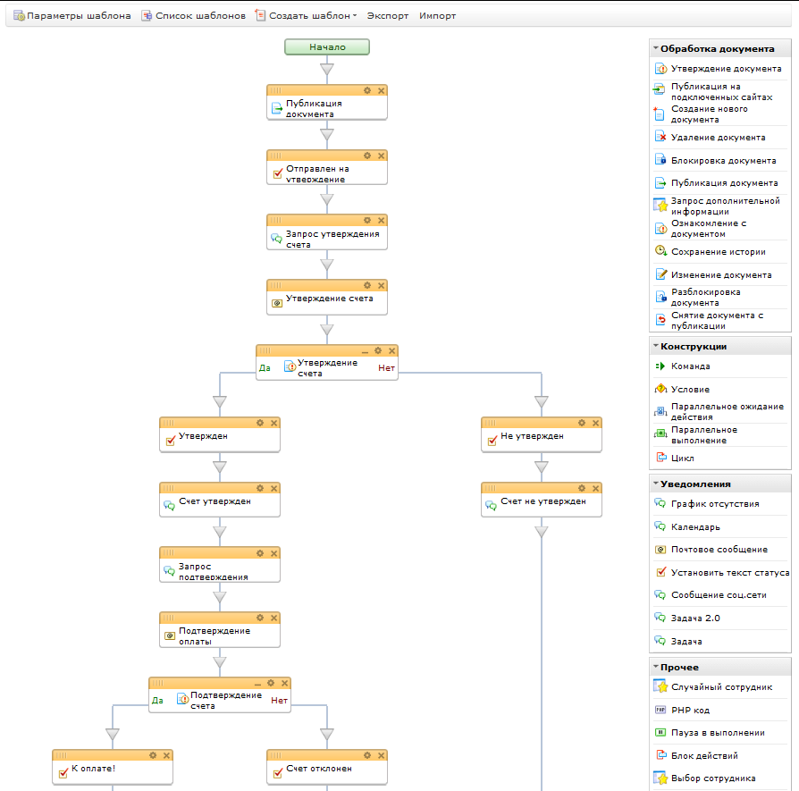
Оплата счета
(пример бизнес-процесса)

Slide 50
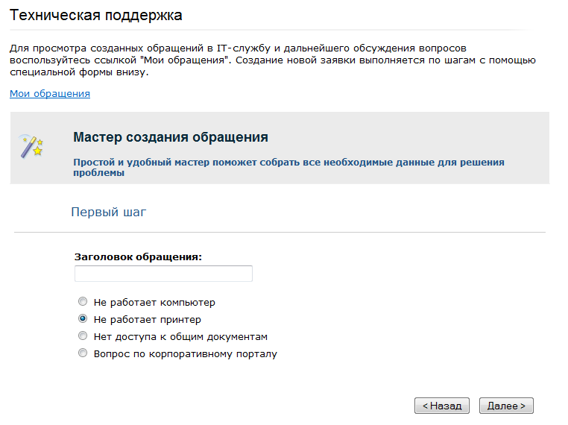
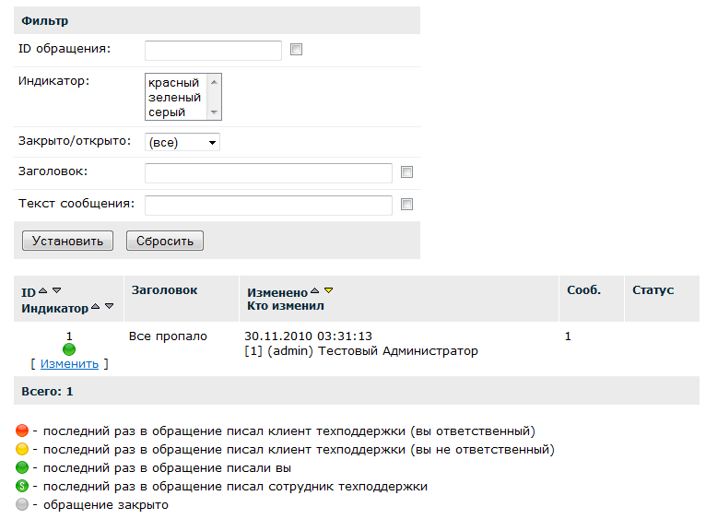
Система техподдержки

Slide 51
CRM (Customer Relationship Management)

Slide 52
Что такое CRM?
CRM (Customer Relationship Manager) - система управления взаимоотношениями с клиентами, служит для учета потенциальных и текущих клиентов, а также сделок, произведенных с ними.

Slide 53
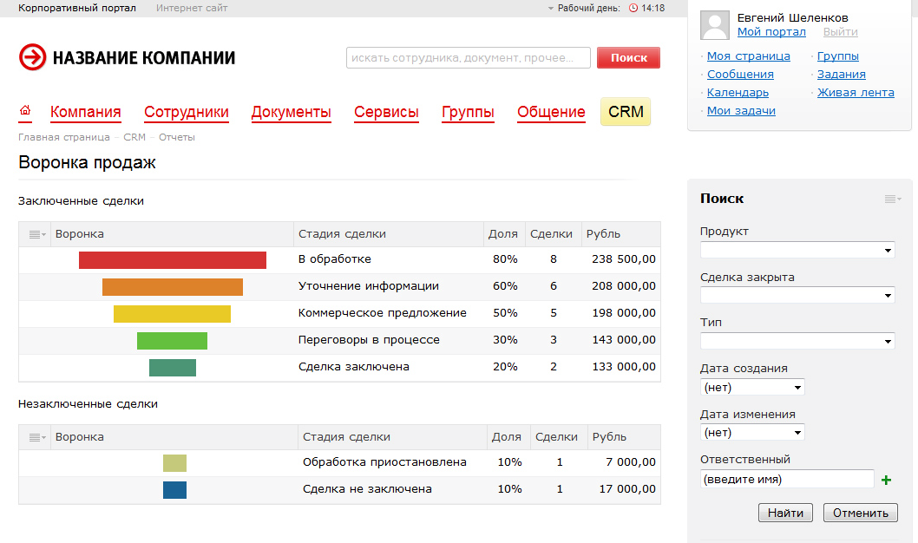
CRM

Slide 54
CRM и интернет-магазин
Вы можете быстро интегрировать CRM с интернет-магазином на платформе «1С-Битрикс».
CRM

Slide 55
Возможности CRM в интернет-магазине
загрузка данных о заказах в CRM
регулярный двунаправленный обмен данными между интернет-магазином и CRM
обработка заказов прямо в CRM
объединение в CRM заказов из разных интернет-магазинов
бизнес-процесс для автоматического распределения «лидов» между менеджерами (например, в зависимости от суммы контракта)
«воронка» для оценки эффективности продаж
и многое другое
CRM

Slide 56
Конструктор отчетов в CRM
Восемь типовых отчетов:
Выигранные сделки
Доходность по товарам
Объем сделок по контактам
Объем сделок по компаниям
Объем сделок по менеджерам
Ожидаемые продажи
Просроченные сделки
Распределение сделок по стадиям
Возможность создавать любые свои

Slide 57
Веб-формы + CRM
Результаты веб-форм с сайта можно автоматически выгружать в CRM.

Slide 58
Интеграция

Slide 59
Обмен данными с «1С:Зарплата и Управление персоналом»

Slide 60
Импорт данных из внешних источников

Slide 61
Двунаправленная интеграция с Microsoft Office Outlook

Slide 62
Интеграция с Google
Поддержка форматов CalDAV

Slide 63
Интеграция с Apple

Slide 64
Интерактивные сервисы

Slide 65
Мобильность
Технология BitrixMobile

Slide 66
Мобильный портал

Slide 67
Многодепартаментность

Slide 68
Многодепартаментность

Slide 69
Безопасность

Slide 70
«Панель безопасности»
Оценка уровней безопасности веб-проекта

Slide 71
Технология одноразовых паролей
Ваши сотрудники авторизуются на портале, используя свой логин, пароль и цифровой ключ со своего персонального брелка. Ключ используется только один раз и для каждой авторизации пользователя генерится новый набор цифр.
Технология одноразовых паролей (One Time Password - OTP) с использованием брелков Aladdin eToken PASS позволяет быть однозначно уверенным, что на портале авторизуется именно тот человек, которому выдали брелок.
Корректность работы электронных ключей eToken PASS для системы «1С-Битрикс: Корпоративный портал» подтверждается соответствующим сертификатом компании Aladdin, выданным на основании серии испытаний.

Slide 72
Веб-приложение для генерации одноразовых паролей (OTP)
Готовое мобильное веб-приложение BitrixOTP, которое включено в модуль «Проактивной защиты», можно скачать бесплатно.
BitrixOTP опубликовано в Apple App Store и Android Market.

Slide 73
Сертификация ФСТЭК
ФСТЭК (России) - Федеральная служба по техническому и экспортному контролю.

Slide 74
Ваш корпоративный портал

Slide 75
Внедрение портала
Коробочное решение
Развертывание и настройка системы
Готовый корпоративный портал

Slide 76
Внедрение за 4 часа

Slide 77
Стоимость редакций
Компания
19 900 руб. неограниченное количество пользователей*
Совместная работа
59 500 руб. 25 пользователей
дополнительные по 700 руб.
Бизнес-процессы
99 500 руб. 25 пользователей
дополнительные по 700 руб.
Холдинг
249 000 руб. 25 пользователей
дополнительные по 700 руб.
* При переходе на старшие редакции нужно приобрести лицензии на необходимое число дополнительных пользователей.

Slide 78
Сравнение редакций
продолжение

Slide 79
Сравнение редакций
продолжение

Slide 80
Сравнение редакций
продолжение

Slide 81
Сравнение редакций
продолжение

Slide 82
Сравнение редакций
продолжение

Slide 83
Сравнение редакций

Slide 84
Виртуальная лаборатория Протестируйте продукт перед покупкой
Бесплатная пробная версия на 30 дней
Доступ к демо-порталу на 3 часа

Slide 85
1С-Битрикс: Маркетплейс
В каталоге более 700 готовых веб-приложений для сайтов и корпоративных порталов.
В каталоге представлены бесплатные и коммерческие веб-приложения, которые расширяют возможности продуктов «1С-Битрикс».

Slide 86
Ваши вопросы
Notes:
86

